Slide 2
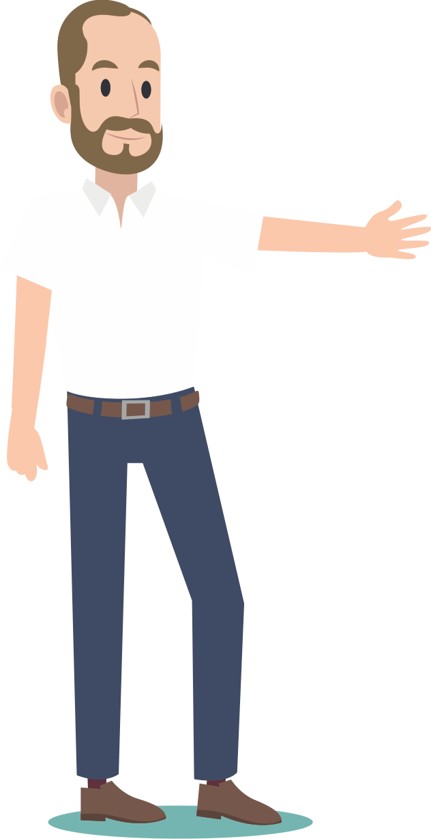
Добар дан! Моје име је Ненад Пантић.
Ја сам учитељ у ОШ „Сава Шумановић“
Час који Вам приказујем послужио за систематизацију градива I разреда.

Slide 3
Сматрам да деца, поготово у раном школском добу најбоље уче кроз игру.
Зато сам припремио игру која ће ученике првог разреда провести кроз градиво које смо учили.

Slide 4
У ту сврху сам припремио текст са авантурама Небојше и Софије.
Инспирацију сам пронашао у Загонетним причама Уроша Петровића.

Slide 5
На школском сајту сам поставио програмирани материјал са задацима.
До текста можете дођи кликом на наслов на табли.
Укупно је било 15 различитих задатака из српског језика, математике и света око нас.

Slide 6
Задатке сам припремао уз помоћ алата:
Видео снимке сам постављао ја Јутјуб.
WordPress, MS PowerPoint, LearningApp, Padlet,
Puzzel.org

Slide 7
Уз помоћ Фејсбук групе „Наставничка мрежа током пандемије“...
... сам са колегама поделио материјал и утисци су били позитивни.

Slide 8
Надам се да ћете покушати да решите препреке које су се нашле пред...
... Небојшом и Софијом.

Slide 10
Хвала на пажњи.

